Slide 1
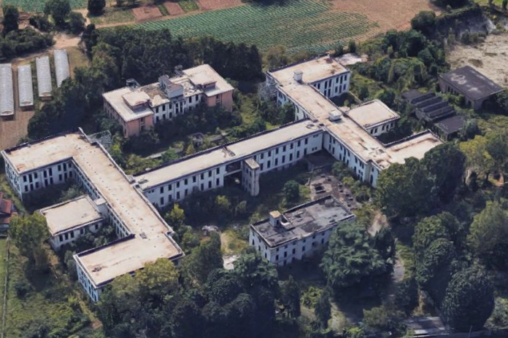
Educazione civica
sui ospedali psichiatrici

Slide 2
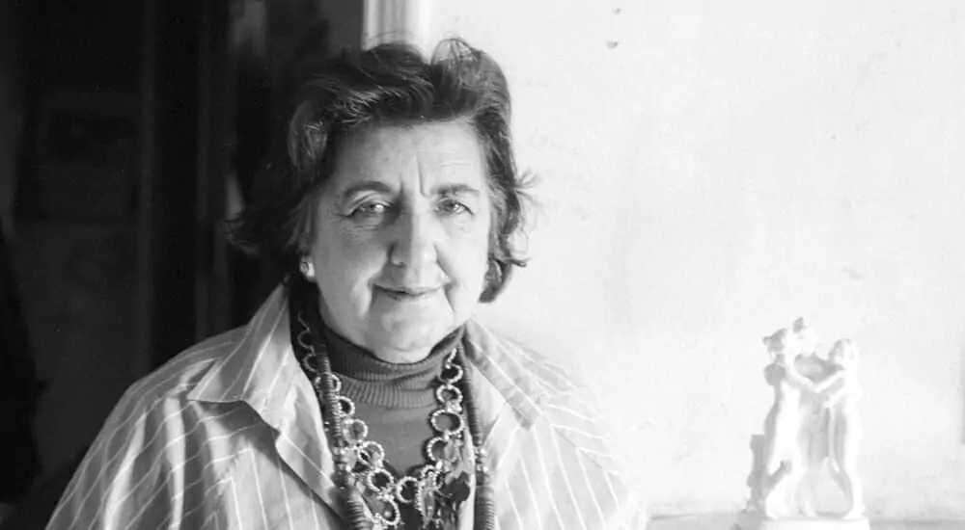
Alda Merini
Nasce nel 1931 a Milano è stata una poetessa e scrittrice, ha vissuto maggior parte della vita nella sua città natale.
Ha pubblicato nel 1953 la sua prima raccolta di poesie.
Nella sua vita ha combattuto la sua malattia mentale e passa la maggior parte del tempo nei ospedali psichiatrici.
Ha avuto diversi riconoscimenti, infine muore nel 2009.
Alda Merini

Slide 3

L’altra verità
Ha scritto diversi libri tra cui «l’altra verità» è un libro autobiografico, lo ha pubblicato nel 2002 e parla della sua battaglia contro la sua malattia mentale nell’ospedale psichiatrico, dove lei scopre una sua visione del mondo che viene spesso contrasta con la società.
L’altra verità

Slide 4
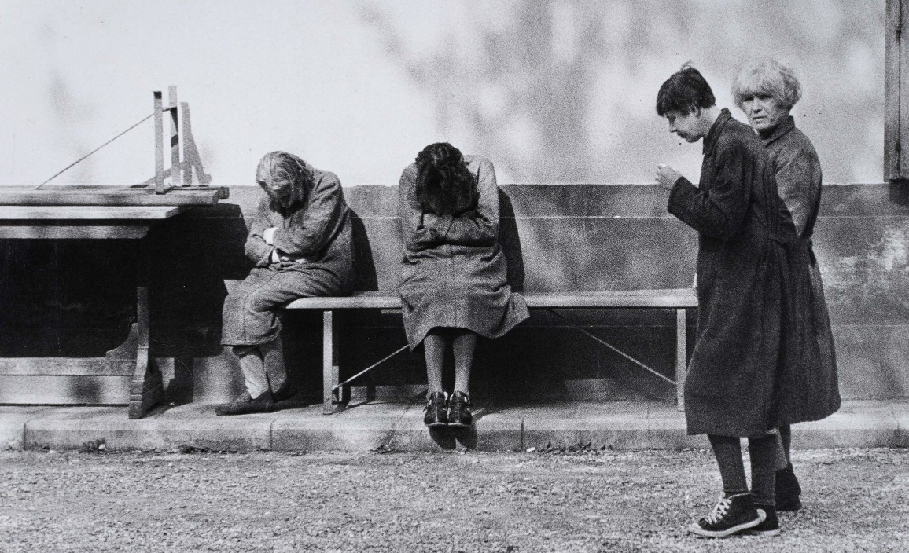
Situazione prima della legge Basaglia
In Italia la situazione prima della legge basaglia, il trattamento era basato sull’isolamento, inoltre le persone che soffriva di disturbi mentali gli venivano sottoposto a cure o terapie violente.

Slide 5
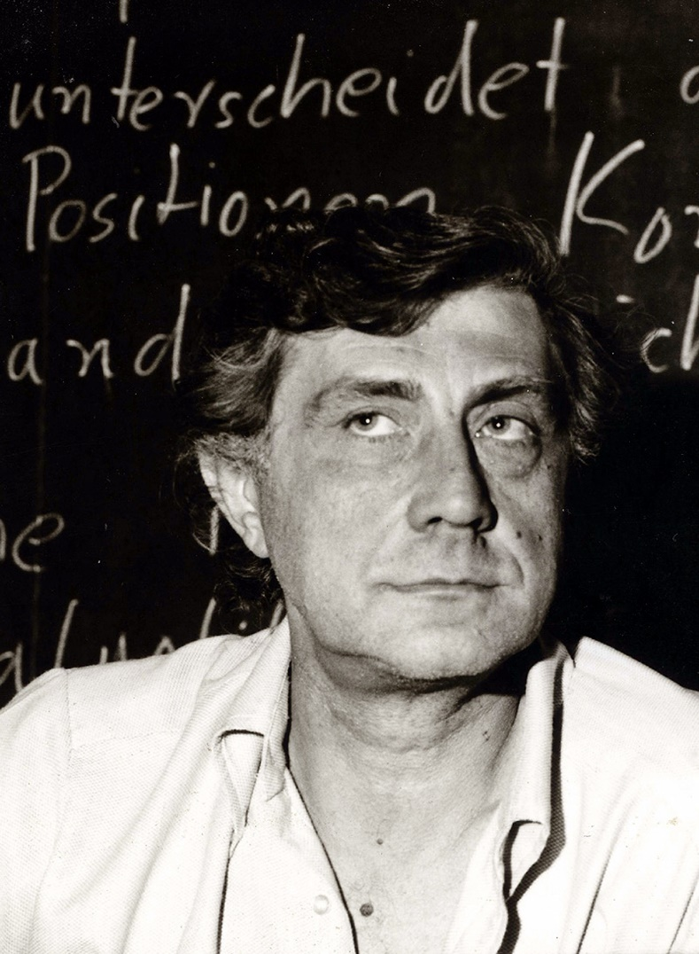
Situazione dopo della legge Basaglia
In Italia la situazione dopo della legge basaglia, gli ospedali psichiatrici dovettero chiudere e nascono nuovi servizi di salute mentale, poi i pazienti vengono trattati con maggiore rispetto, inoltre venivano coinvolti nel loro percorso di cura, infine c’è una maggiore attenzione alla prevenzione e alla cura delle malattie.
Franco Basaglia

